Slide 1
  第一部分 考点全面复习
  第12讲 质量 密度
01
考点解读
02
考点梳理
03
真题剖析
04
实战提分
05
直击实验

Slide 2
考点解读
01

Slide 3
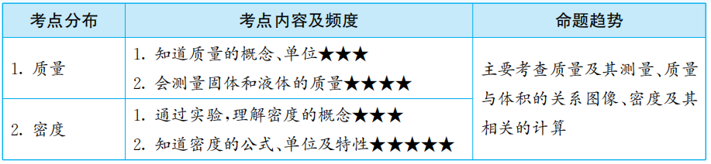

Slide 4
考点梳理
02

Slide 5
知识点1 质量
1.定义：物体所含 叫质量，通常用字母 表示；
2.属性：质量是物体的一种基本属性，它不随物体的 、 、 及温度的改变而改变；
3.单位：国际单位是 ，符号是 ，常用单位有t、g、mg
换算关系：1 t＝ kg＝ g＝ mg；
4.几种常见的质量值
成年人的质量约是50 ；一个苹果的质量约是150 ；一个鸡蛋的质量约是60 。
物质的多少
m
形状
状态
位置
千克
kg
10³
10⁶
10⁹
kg
g
g
知识点2 质量的测量
实验室中常用测量质量的工具： ；
天平

Slide 6
2.天平的使用：
天平的使用 | 看 | 观察天平的量程和分度值
 | 放 | 把天平放在水平台上
 | 移 | 把游码移至标尺左端的 .
 | 调 | 调节天平横梁的 ，使指针指在分度盘的 .
 | 称 | 把被测物体放在 ，用镊子向 加减砝码，并适当地调节游码在标尺上的位置，直到横梁恢复平衡
 | 读 | m_{物}= 。如果砝码和物体位置放反了，则m_{物}= 。
知识巧记 | 一放平；二调零；三调横梁成水平；指 针偏哪哪边重，螺母反向高处动；称物体，先估计，左物右码方便自己；夹砝码需心细，加减对应盘高低
使用注意事项 | ①被测物体的质量不能超出天平的称量，也不能小于天平的分度值； ②砝码要用 夹取，轻拿轻放； ③潮湿的物体和化学药品不能直接倒入天平的左盘中称量.
特殊情况造成的读数偏差 | 1.游码没有归零，但横梁是平衡的，就直接对物体称量：m_{读数}＞m_{物} 2.砝码生锈： m_{读数}＜m_{物} 3.砝码沾上污物：m_{读数}＜m_{物} 4.砝码磨损： m_{读数}＞m_{物}
零刻度线
平衡螺母
中线处
左盘
右盘
m_{砝}+m_{游}
m_{砝}-m_{游}
镊子

Slide 7

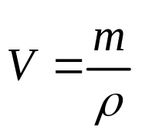
知识点3 密度
1.定义：在物理学中，某种物质的 和 之比叫作这种物质的密度。
2.属性：密度是物质的一种 ，其大小与质量和体积无关； 不同物质的密度一般不同。
3. 定义式：ρ＝ ；
公式变形： ； 。
4.国际单位：千克每立方米，符号是kg/m³；常用单位：g/cm³
换算关系：1 g/cm³＝ kg/m³
5.水的密度ρ_{水}= kg/m³；
物理意义： 。
质量
密度
特性
m=ρV
10³
1.0×10³
体积是1m³的水的质量是1.0×10³kg

Slide 8
真题剖析
03

Slide 9
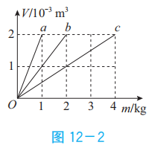
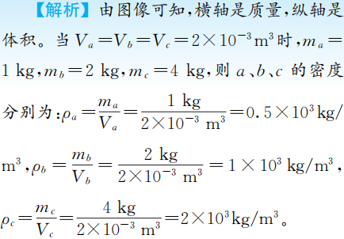
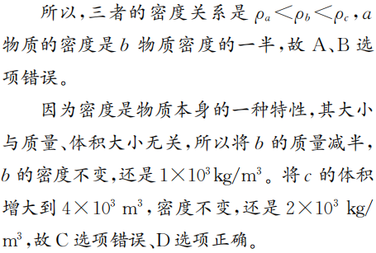
例3（2020•扬州）不同材料组成的a、b、c三个实心物体，它们的体积与质量的关系如图所示，由图12-2可知下列说法正确的是（ ）
A．三者的密度关系ρ_{a}＞ρ_{b}＞ρ_{c}
B．a的密度是b的两倍
C．若将b的质量减半，它的密度变为0.5×10³kg/m³
D．若将c的体积增大到4×10³m³，它的密度不变
D

Slide 10
方法指导:运用图像法解答问题的一般步骤:
1.明确图像中横纵坐标分别表示的物理量;
2.注 意认清横坐标和纵坐标的分度值;
3.明确图像所表示的物理意义;
4. 根据图像结合题目提出的问题,得到结论。

Slide 11
实战提分
04

Slide 12
2．（2020•青岛）关于物质的密度，下列说法正确的是（ ）
A．一罐氧气用掉部分后，罐内氧气的质量变小，密度不变
B．一只气球受热膨胀后，球内气体的质量不变，密度变大
C．一支粉笔用掉部分后，它的体积变小，密度变小
D．一块冰熔化成水后，它的体积变小，密度变大
D

Slide 13
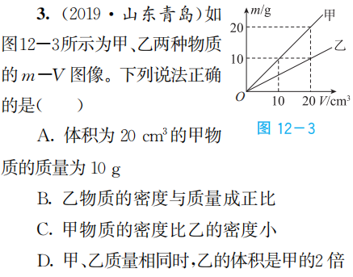
D

Slide 14
4.（2020.南京）新冠肺炎疫情防控期间，医院内氧气的需求量越来越大。某氧气瓶内氧气用掉一半后，瓶内氧气的质量将______，密度将______（以上两空均选填“变大”、“变小”或“不变”）。
变小
变小

Slide 15
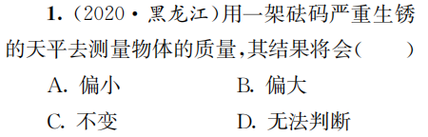
拓展提升
A

Slide 16

拓展提升
3. （2020.柳州）甲，乙两个质地均匀的实心正方体边长分别为10cm和5cm。用同一台电子秤分别测量它们的质量分别如图所示，则甲、乙两正方体的密度之比为（ ）
A. 1∶4 B. 1∶2
C. 1∶1 D. 4∶1
A

Slide 17
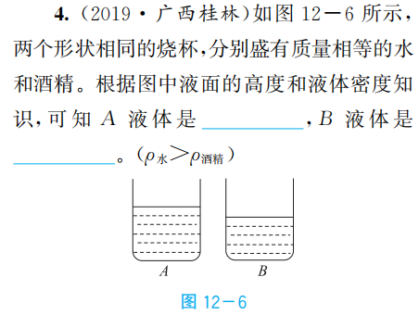
拓展提升
酒精
水

Slide 18
  第一部分 考点全面复习
  第13讲 密度测量及密度知识的应用
01
考点解读
02
考点梳理
03
真题剖析
04
实战提分
05
直击实验

Slide 19
考点解读
01

Slide 20
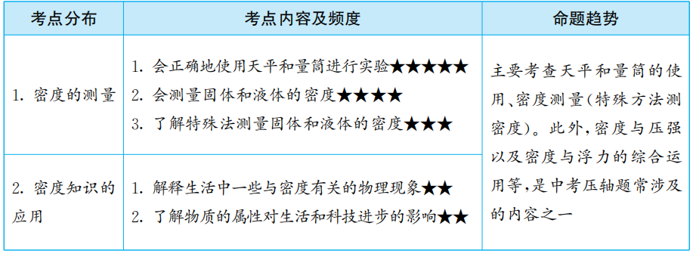

Slide 21
考点梳理
02

Slide 22
知识点1 密度与社会生活
1.密度与温度
温度能够改变物质的密度，常见物质受温度影响的一般规律是 ，一般 受温度影响最大， 受温度影响最小；
水的反常膨胀：当水在4°C时密度最大
2.密度的应用
①鉴别物质种类；
②农业选种时配制盐水；
③航空器材常利用高强度、低密度的合金；
④判断实心、空心。
热胀冷缩
气体
固体
2.密度的应用
①鉴别物质种类；
②农业选种时配制盐水；
③航空器材常利用高强度、低密度的合金；
④判断实心、空心。

Slide 23
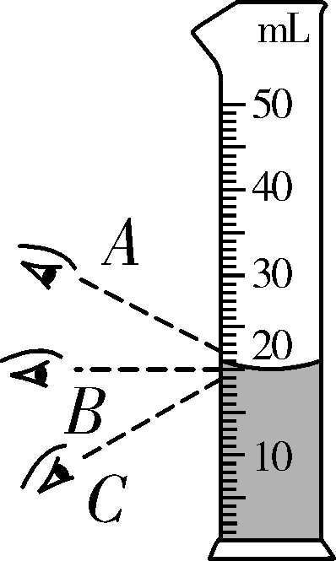
知识点2 体积的测量
1．体积的单位及其换算：
常用单位：m³、dm³或L、cm³或mL
单位换算：1 L＝ mL，
1m³＝10³ dm³(L)＝ cm³(mL)
2.量筒的使用和读数
a．使用前，首先要认清量筒的 和 ；
b．使用时，应放在水平桌面上；
c．读数时，视线应与量筒内液体凹液面最低处保持 。
如图所示 视线是正确的，读数是 mL.
10³
10⁶
量程
分度值
相平
B
20

Slide 24
知识点3 体积的测量
3.对于形状不规则的固体，可用“排水法”间接测量体积．先在量筒内倒入适量的水，记下水的体积V₁，把待测物体放入此量筒内让其被完全浸没，记下水的体积V₂，则待测物体的体积为：V_{物}＝ 。
V₂-V₁
注：“适量”的水：指能浸没被测物体，
同时又没有超过量筒的量程.

Slide 25
知识点3 密度
1.定义：在物理学中，某种物质的 和 之比叫作这种物质的密度。
2.属性：密度是物质的一种 ，其大小与质量和体积无关； 不同物质的密度一般不同。
3. 定义式：ρ＝ ；
公式变形： ； 。
4.国际单位：千克每立方米，符号是kg/m³；常用单位：g/cm³
换算关系：1 g/cm³＝ kg/m³
5.水的密度ρ_{水}= kg/m³；
物理意义： 。
质量
密度
特性
m=ρV
1.0×10³
1.0×10³
体积是1m³的水的质量是1.0×10³kg

Slide 26
真题剖析
03

Slide 27
例2 小明将体积相同的铁球和铜球分别放入己调节好的天平两托盘上（没有超过天平的量程，且ρ_{铁}<ρ_{铜}）， 天平恰好保持平衡，则（ ）
A.铜球一定是空心的 B.铁球一定是空心的
C.两球一定都是空心的 D.条件不足，无法判断
A
解析：天平水平保持平衡，则m_{铁球}=m_{铜球}
根据ρ=m/v ，且ρ_{铁}<ρ_{铜 ，}所以实心部分V_{铁}>V_{铜}
因V_{铁球}=V_{铜球}，所以铜球一定是空心的，铁球可能是空心的. 故选A.
方法指导: 本题考查了空心问题。认识到已调节好的天平是指水平方向平衡是解题的
前提,比较出质量相同实心球的体积关系是关键。

Slide 28
实战提分
04

Slide 29
3.(2019·贵州)三只完全相同的杯子里 盛有水,分别放入质量相同的实心铜块、铁块、 铝块之后,水面相平。已知ρ铜 >ρ铁 >ρ铝 ,其 中盛水最多的是( )
A.放铜块的杯子
B.放铁块的杯子
C.放铝块的杯子
D.三只杯子里的水一样多
A

Slide 30
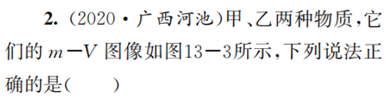
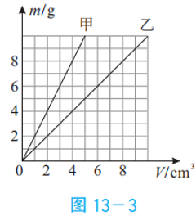
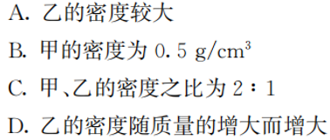
拓展提升
C

Slide 31
直击实验
05

Slide 32
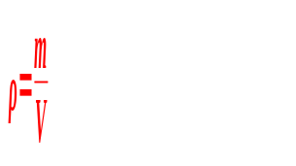
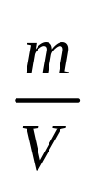
实验1
实验一 测量固体的密度
实验原理
测量工具 | 天平、量筒
测量固体的密度的实验步骤 (ρ_{物}＞ρ_{水}) | ①用天平测量出固体的质量m; ②向量筒中注入适量的水，读出水的体积V₁; ③将固体全部浸没在水中，读出体积为V₂; ④用公式ρ＝ 计算出固体的密度.
误差分析 | 正确测量应是先测质量，再测体积；若先测体积，会使物体沾水导致质量测量值偏大，则密度测量值偏大.

Slide 33
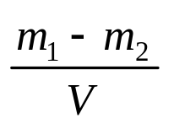
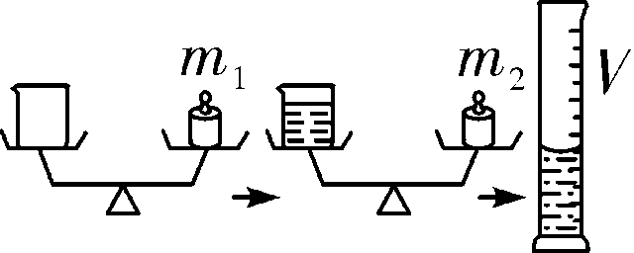
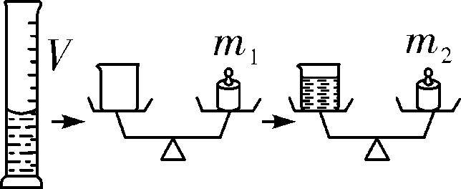
实验2
实验二 测量液体的密度
实验原理
测量工具 | 天平、量筒
测量液体的密度的实验步骤 | ①用天平测量出 的总质量m₁； ②向量筒中注入适量的液体，读出体积V； ③用天平测量 的总质量m₂； ④用公式ρ＝ 计算出液体的密度.
误差分析
烧杯和液体
剩余液体和烧杯
①密度测量结果偏大 ，原因是烧杯中液体不能完全倒入量筒中，体积测量值偏小
②密度测量结果偏小 ，原因是量筒中液体不能完全倒入烧杯中，质量测量值偏小

Slide 34
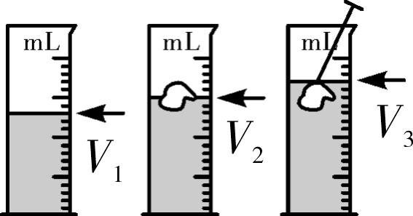
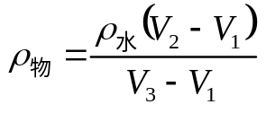
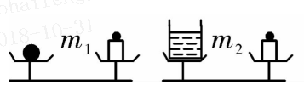
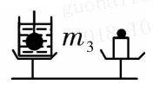
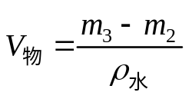
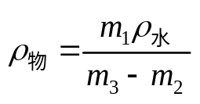
【实验方案拓展】——特殊法测密度
类型 | 实验原理图 | 实验步骤
有量筒缺天平 |  | 采用一漂一压法（测固体）： (1)在量筒内装有适量的水，读取示数为V₁； (2)将待测固体放入量筒内，读取量筒示数为V₂； (3)用细铁丝或大头针将待测固体全部压入水中，量筒示数为V₃；(4)由阿基米德原理知，G_{物}＝F_{浮}＝ρ_{水}g(V₂－V₁)， 故m＝ρ_{水}(V₂－V₁)，固体密度为： . 注：1．此方法适用于密度小于水的物体； 2．细铁丝或大头针应尽量细，以减小误差.
有天平无量筒 |  | 采用阿基米德原理法（测固体）： （1）用调节好的天平，测得待测固体的质量m₁； （2）把盛水的烧杯放在天平上测量，此时天平示数为m₂； （3）用细线使待测物体浸没在水中，此时天平的示数m₃，相对于m₂示数的变化是物块对水的压力所造成的，大小等于水对物块的支持力即浮力，F_{浮}＝m₃g－m₂g＝ρ_{水}gV_{排}， 可推出物体的体积为： ； 故物体的密度为： 。

Slide 35
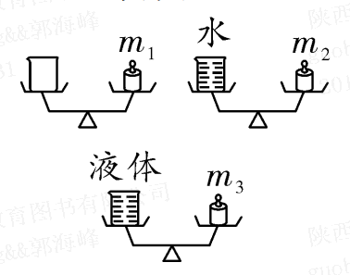
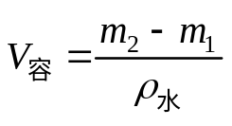
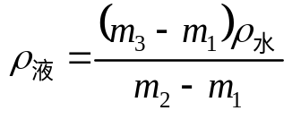
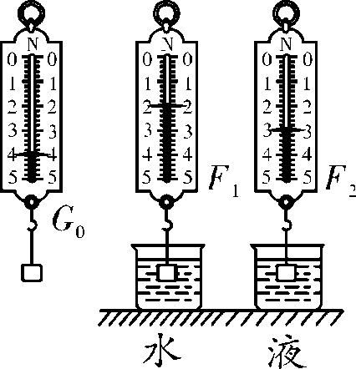
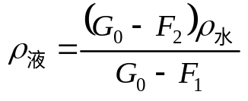
【实验方案拓展】——特殊法测密度
类型 | 实验原理图 | 实验步骤
有天平无量筒 |  | 采用等体积法（测液体）： (1)用天平测量烧杯的质量m₁； (2)将烧杯盛满水，测出烧杯和水的总质量m₂； 则烧杯的容积为： ； (3)将烧杯内水倒尽擦干，再盛满被测液体， 则V_{液}＝V_{杯}＝V_{水}，用天平测出烧杯和被测液体的总质量m₃；则被测液体的密度为： .
有天平无量筒 |  | 采用三提法（测液体）： （1）用细线系住金属块，用测力计测得金属块的重力G₀； （2）将烧杯中装入足够多的水，用弹簧测力计悬挂着金属块浸没在水中，不触及烧杯侧壁和底部，此时示数为F₁； （3）将烧杯中装入适量待测液体，用测计悬挂着金属块浸没在待测液体中，不接触烧杯，此时弹簧测力计示数为F₂，因物体在竖直方向受力平衡，G_{物}＝F_{浮}＋F_{拉}，故有G₀＝F₁＋ρ_{水}gV_{排}＝F₂＋ρ_{液}gV_{排}， 可得被测液体的密度为： .

Slide 36
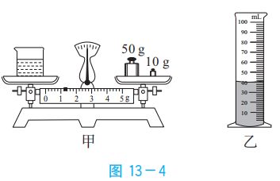
实验 巩固拓展
1.(2021·广西)学习了密度知识后,小华用天平和量筒测量食用油的密度。
(1)将天平放在水平桌面上,把游码移到标尺 端零刻度线处,发现指针指在分度盘右侧,此时应将平衡螺母向 端调节,使横梁平衡。
(2)称出空烧杯的质量为28g,将适量的食用油倒入烧杯,称出烧杯和食用油的总质量。如图13-4甲所示,则烧杯中食用油的质量为 g,接着,将烧杯中的食用油倒入量筒中,示数如图13-4乙所示,则食用油的密度为 g/cm³。
(3)本次实验测得食用油的密度 (选填“偏大”或“偏小”),主要原因是 。
左
左
33.2
0.83
偏大
将烧杯中的食用油倒入量筒时，烧杯中会有残留

Slide 37
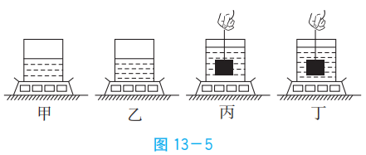

(4)小华查阅资料和深入思考后,找到了测量液体密度更精确简便的方法,操作如下:
①如图13-5甲、乙所示,把适量待测液 体和水分别倒入两容器中并置于两电子秤上, 再将两电子秤示数清零(按电子秤的清零键 后,示数显示为零);
②将系好细线的小物块(不吸收液体)缓慢浸没到待测液体中保持静止(未触底),液体未溢出,如图13-5丙所示,记下电子秤的示数m₁;
③将小物块取出,擦干后再缓慢浸没到水中保持静止(未触底),水未溢出,如图13-5丁所示,记下电子秤的示数m₂;
④则该液体密度的表达式ρ= 。(已知水的密度为ρ_{水} )

Slide 38



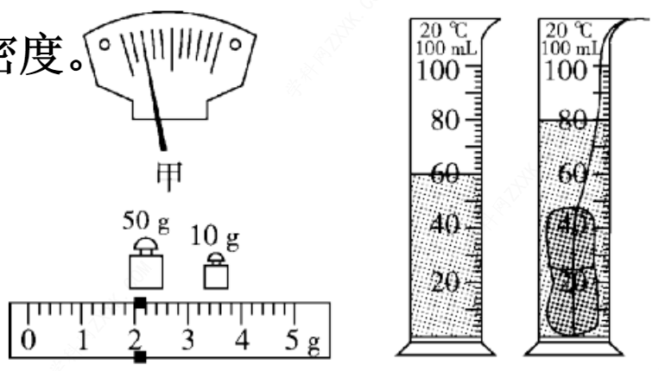
实验 巩固拓展
2.（2020.广西百色）小明用天平和量筒测量一块矿石的密度，过程如图所示：
（1）将天平放在水平台上，把游码移到标尺左端的零刻度线处，这时天平指针位置如图甲所示，则应将天平的平衡螺母向_____调（选填“左”或“右”） ，使指针对准分度盘中央刻度线；
左
甲 乙 丙 丁

Slide 39

（2）将这块矿石放在天平左盘，往右盘加减砝码过程中，加入最小砝码后，天平指针位置如甲图所示，将最小砝码取出，指针位置如乙图所示，接下来正确的操作是______ ，直至指针对准分度盘中央刻度线：此时右盘中砝码和游码位置如图丙所示，则这块矿石的质量是____ __g；
（3）把这块矿石放入装有60mL水的量筒后，量筒内水面如图丁所示，正确读数视线是____ （选填“a”、“b”或“c”），这块矿石的体积是_____ cm³；
（4）这块矿石的密度是______g/cm³，
实验中由于矿石吸水，测得的矿石的
密度_____ _（选填“大于”或
“小于”或“等于”）真实密度。
向右移动游码
62
b
20
3.1
大于
甲 乙 丙 丁

Slide 40
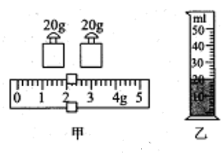
实验 巩固拓展
3.（2020.广西贵港）在某次探究实验中需要测出实验所用盐水的密度，小玲、小亮分别进行如下实验：
（1）小玲在使用天平时，先将天平放在水平台上，发现天平的游码未归零，但指针却指在分度盘的中央，他应该先将游码调到 处，再将平衡螺母向______（选填“左”或“右”）调节，天平横梁才能在水平位置平衡。
（2）小玲的验过程如下：
①用已调节好的天平测出空烧杯的质量为20g；
②再往烧杯中倒入适量盐水，天平平衡时，砝码
的质量和游码的位置如图甲所示，则烧杯与盐水的总质量为 g；
③把烧杯中的盐水倒入量筒中，如图乙所示，盐水的体积为 mL，盐水的密度为 kg/m³；
④测出的盐水密度会 （选填“偏大”或“偏小”）。
标尺左端的零刻度线
右
甲 乙
42
20
1.1×10³
偏大

